Slide 1
МКСКОУ для обучающихся , воспитанников с ограниченными
возможностями здоровья «Чернухинская специальная(коррекционная )
общеобразовательная школа –интернат VIII вида”
«Мир животных и растений»
(Красная книга)
Выполнили:
воспитанники группы №6
Руководитель проекта:
воспитатель
Затухина А.Н.
с.Чернуха
2014 г.

Slide 2
Природа - слово самое простое, Но в нем весь мир – огромный и живой: Леса и реки, горы и озера, Сиянье солнца и морской прибой... Все в этом слове – Птиц весенних пенье, Осенних листьев горький аромат, Лугов медовых летнее цветенье, Зимы холодной тихий снегопад; Поля колосьев полных зрелых зерен, Садов зеленых спелые плоды, Все, что дают нам земли, реки, море, Все, что берем мы у природы – я и ты. Богаты у природы закрома, Неисчерпаема неведомая сила

Slide 3
И все это природа отдала нам - людям, Об одном лишь попросила: «Берите, мне не жалко, Все мое пусть станет вашим, Только берегите, приумножайте, Детям сохраните, Разумно тратьте - не на годы на века Дар этот я вам в руки отдала…». Нет ничего прекрасней и чудесней, Чем мир природы – светлый и большой, Такой неповторимый, разный, вечный, Как вечен во Вселенной путь Земной. Давайте, люди сохраним весь этот мир, Мы часть его, рожденные им дети, Такого нет нигде, не будет никогда И только мы за этот мир в ответе.
(АВТОР неизвестен)

Slide 4
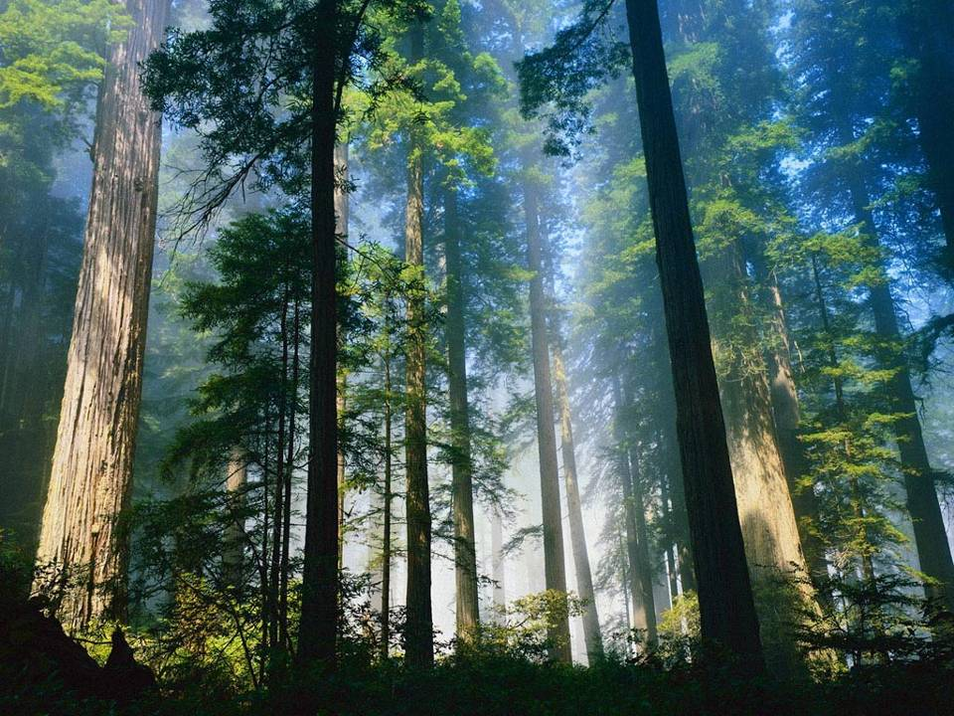
"Охранять природу - значит, охранять Родину".
М. Пришвин

Slide 5
На сегодняшний день в Красную книгу уже занесено огромное количество
видов животных. Опасность угрожает многим еще свободно обитающим
в лесах и морях нашим «братьям меньшим».
Не все животные одинакового страдают от человеческой деятельности.
Одни вполне благополучны, некоторые процветают — появился даже
такой научный термин — виды победители, тогда как другие
оказались в самом бедственном положении.
В моей работе приведен перечень, в который включены
редкие и исчезающие животные России, по незнанию они могут стать
объектами спортивно-любительских охот человека.

Slide 6
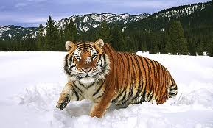
Амурский тигр

Slide 7
СТАТУС. Исчезающие виды (I категория)
В фауне Приморья тигр занимает особое место. Это самое северное местообитание тигра в мире. Крупнейший резерват вида в нашей стране Сихотэ-Алинский заповедник.
В 1978 г. было учтено около 200 особей, из них 8 - 10 в Сихотэ-Алинском заповеднике
и около 15 взрослых тигров в Лазовском заповеднике.
Чаще встречается в западных и северных районах Приморского края.
Для тигров особенно благоприятны кедрово-широколиственные леса в долинах
и на горных склонах по среднему течению рек, стекающих к морю, где расчлененный
рельеф и встречаются скальные массивы.
Тигр сильный и ловкий хищник, обладает умением выслеживать добычу и врага и с внезапностью, и без промаха, нападать на него. Основа питания - кабан, изюбрь, пятнистый олень. Впрочем не всегда тигр охотится на копытных. Добывает он и медведей.
Сила тигра необычайна. Взяв за загривок жертву, громадная кошка без труда поднимает кабана, изюбря, волоком тащит корову, лошадь. В поисках добычи тигр может пройти за сутки 80-100 км. Обыкновенно он двигается шагом, величина шага до80 см.
Ступает задней лапой в след передней. Во время преследования добычи прыжки иногда
достигают 5-7 м. Около убитого животного тигр проводит до трех суток, а затем оставляет его, даже если жертва осталась наполовину нетронутой. Зимние морозы до -30° тигры переносят довольно легко. В ясные лунные ночи эти кошки любят кататься по снегу или
валяться в сугробах на лесных полянах. Они охотно и прекрасно плавают.
Тигры очень осторожны, увидеть их достаточно сложно. Даже при встречах вплотную зверь отходит. Предпочитая оставаться незамеченным. Только потом, по следам, вдруг выясняется, что зверь был совсем рядом. Такой скрытности помогают мягкие и ловкие
кошачьи движения. Движется зверь совершенно неслышно.

Slide 8
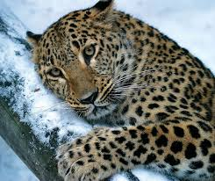
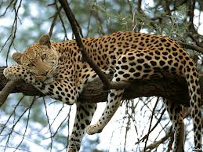
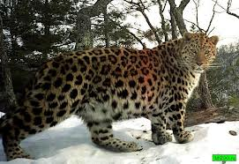
Леопард

Slide 9
Единственный из леопардов, обитающих в России, самый северный и, к сожалению,
исчезающий подвид. От своих тропических собратьев он отличается
густым длинным мехом, особенно заметным в зимнем наряде.
Дальневосточный леопард занесен в Красную книгу России,
Международную Красную книгу (МСОП) и внесен в Приложение 1 Конвенции СИТЕС.
Помимо дальневосточного еще семь подвидов леопардов занесены в Международную
Красную книгу - китайский, цейлонский, яванский, персидский, южно-арабский,
северо-африканский и анатолийский. В переводе с латыни слово «лео пардус»
означает «лев пятнистый» и сейчас к этому роду (Leopardus) относят диких кошек
меньшего размера – онцилл и оцелотов, а собственно леопард относится к роду
«пантера» вместе с ближайшими более крупными родственниками – тиграми,
львами и ягуарами. Леопард. или правильнее «пятнистая пантера»(Panthera pardus,)
один из самых распространенных и известных хищников обычно субтропических,
тропических и экваториальных поясов. Восточного полушария планеты.
В мире насчитывается 35 подвидов леопардов, отличающихся друг от друга главным
образом окраской и расположением пятен. Они живут в саваннах и тропических
лесах Африки, в оазисах пустыни Сахара, среди горных хребтов Индии, на плато Янцзы
в Китае и на юге Дальнего Востока России.
В начале ХХ века леопард был еще обычен в Приморье, но затем численность популяции
значительно снизилась, и с 1956 года охота на него была запрещена. В настоящее время,
по данным учета 2007 г., в природе осталось всего 28-33 дальневосточных леопардов.
В неволе их - больше, и сейчас в зоопарках мира содержится около 100 дальневосточных
леопардов, большинство их которых являются гибридами с другими подвидами.
В Приморье дальневосточный леопард охраняется в заповедниках «Уссурийский» ,
“Кедровая Падь” и в заказниках “Барсовый” и “Борисовское плато”.

Slide 10
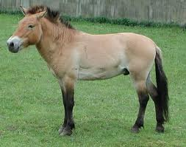
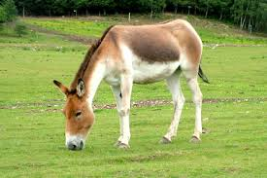
Кулан

Slide 11
Куланы — стадные животные. Когда-то их было много, и они собирались
в стада до 1000 голов. Теперь они держатся табунами до 150 голов.
Табун ведет матерая самка, а настоящий вожак косяка — жеребец — идет сзади.
Он охраняет свой гарем от соперников и врагов, руководит направлением движения табуна.
В апреле рождаются жеребята. Через 2—3 суток куланенокспособен ходить и бегать,
а двухнедельного малыша не догнать и на лошади. Мать куланенка заботится о нем до года.
В общем, куланы стали редкостью, и, наверное, они исчезли бы, если бы не были приняты
срочные меры по их охране. В центре Бадхыза (Туркмения) в 1941 г. был создан специальный
куланий заповедник. Это решение было принято в очень трудное для нашей страны время,
в те дни, когда фашистские полчища подступали к Москве и на всех фронтах велись
ожесточенные бои. Но советский народ верил в победу, поэтому и ученые-биологи
продолжали свою нелегкую работу, важную для Родины, для своего народа.
Принятые меры охраны исчезающего вида обеспечили восстановление численности кулана.
С 1956 г. его поголовье стало увеличиваться: в 1957 г. в Бадхызе оно насчитывало уже
592 особи, в 1959 г.— до 800, а к 1980 г,— 2000 голов.
С 1953 г. 8 куланов были переправлены в заповедник Барсакельмес на острове в
Аральском море и выпущены там. Через 3—4 года стадо куланов заметно выросло,
а к 1980 г. в нем было около 200 голов. Однако в 1981 г. в связи с усыханием
Аральского моря и повышением солености воды условия обитания этих животных
ухудшились и поголовье их стало сокращаться. Тогда куланы были вывезены с острова и
заповедник утратил свое бывшее значение. К 1984 г. численность куланов в РФ
достигла 2200 голов.
А за пределами нашей страны эти животные сохранились лишь на небольших участках
в Непале, Индии, Афганистане и Иране.

Slide 12
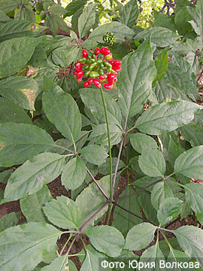
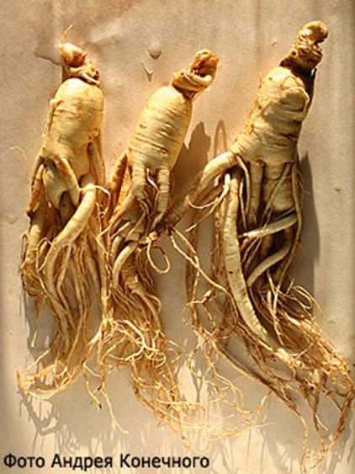
Женьшень настоящий

Slide 13
Сбор молодых корней дикорастущего женьшеня массой менее 10 г не разрешен.
Выкапывать следует только те растения, которые в данном году плодоносят.
Ни в коем случае нельзя выкапывать молодые растения, так как они не
представляют лекарственной ценности. Плоды женьшеня собирают и заделывают
в почву на глубину 4-5 см. Женьшень включен в Красную Книгу РФ.
Лимитирующие факторы восстановления популяции женьшеня помимо
неумеренных заготовок — низкая семенная продуктивность, медленное развитие
сеянцев, лесные пожары и нарушение лесной подстилки. Для восстановления
популяции дикорастущего женьшеня необходимо введение длительного запрета
на его заготовку в ряде районов и реинтродукция.
Культивирование женьшеня начали в Корее еще в I в. до н. э.,
чуть позже его начали культивировать и в Китае. Русские поселенцы начали
культивировать женьшень с начала заселения Приморского края. Промышленное
выращивание женьшеня в Приморье начал пионер освоения края М. И. Янковский.
К сожалению, после революции эту работу пришлось начинать заново.
Одно из известных отечественных хозяйств — основанный в 1961 году приморский
специализированный совхоз "Женьшень" (с. Староварваровка Анучинского р-на).
Успешно выращивали женьшень и в других регионах — в южной Сибири
и в европейской части России.

Slide 14
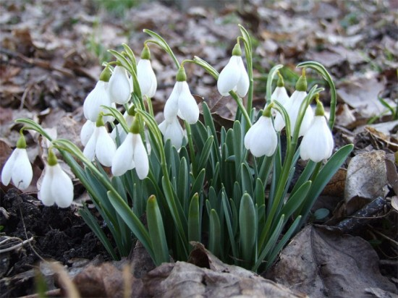
Подснежник Кавказкий

Slide 15
Травянистый эфемероидный многолетник до 20 см высоты.
Надземная часть представлена двумя плоскими листьями,
покрытыми восковым налетом, окружающими цветонос, несущий
одиночный поникающий цветок белого цвета. Наружные лепестки
достигают 2,5 см длины, внутренние вдвое короче, с неглубокой выемкой и зеленым пятном почковидно-сердцевидной формы. Плод – мясистая коробочка с семенами, снабженными сочными придатками.
Семена распространяются муравьями. Распространён на Западном и Восточном Кавказе, в Северном Иране,
на Ставропольской возвышенности, на Кавминводах. Растёт в
широколиственных лесах. Вид занесён в Красную книгу РСФСР (1988).

